Slide 1
Druhý cudzí jazyk

Slide 2
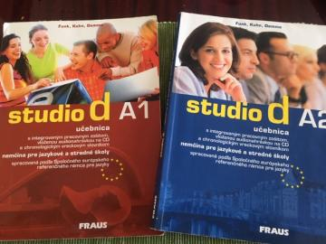
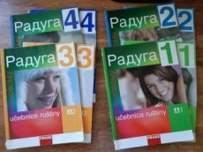
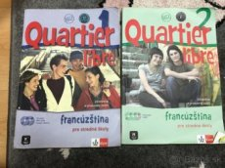
Ponúkame :
Nemecký jazyk
Ruský jazyk
Francúzsky jazyk
3 hodiny týždenne počas celého štúdia

Slide 3
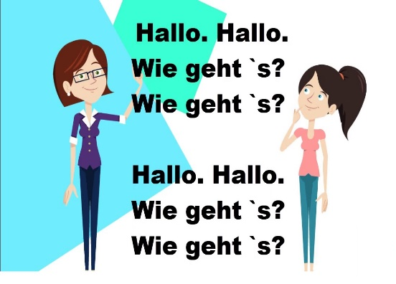
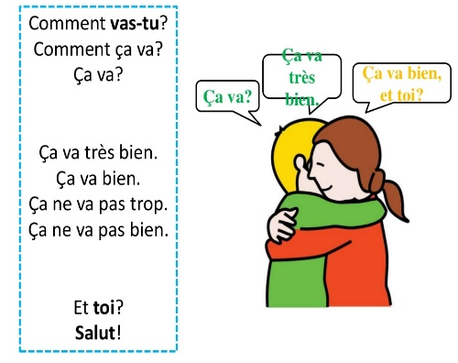
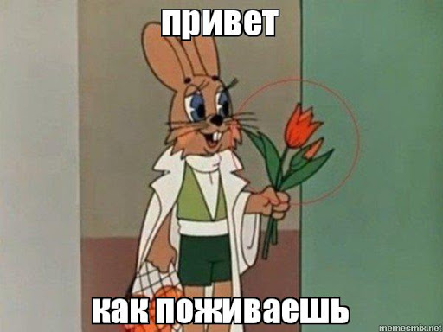
Naším cieľom je :
rozvíjať všetky štyri rečové zručnosti: počúvanie a čítanie s porozumením, ústny a písomný prejav
dorozumieť sa v bežných situáciách každodenného života
porozumieť jednoduchým hovoreným a písaným textom a vedieť takéto texty aj vytvoriť
osvojiť si cudzí jazyk na úrovni B1 podľa Spoločného európskeho referenčného rámca pre jazyky a získať tak lepšie šance pri uplatnení sa na domácom aj zahraničnom trhu práce

Slide 4
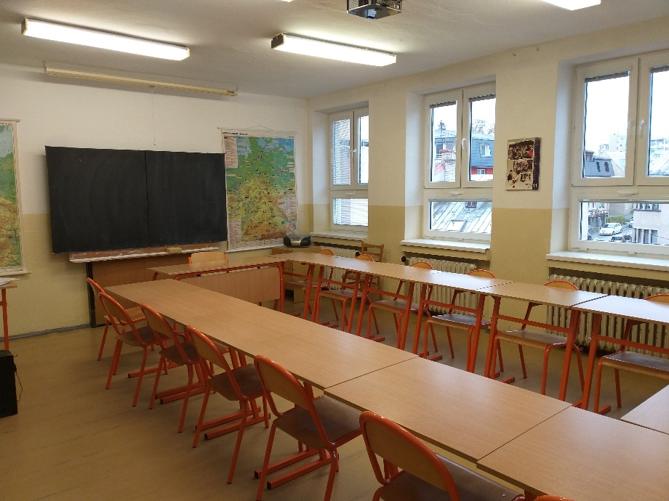
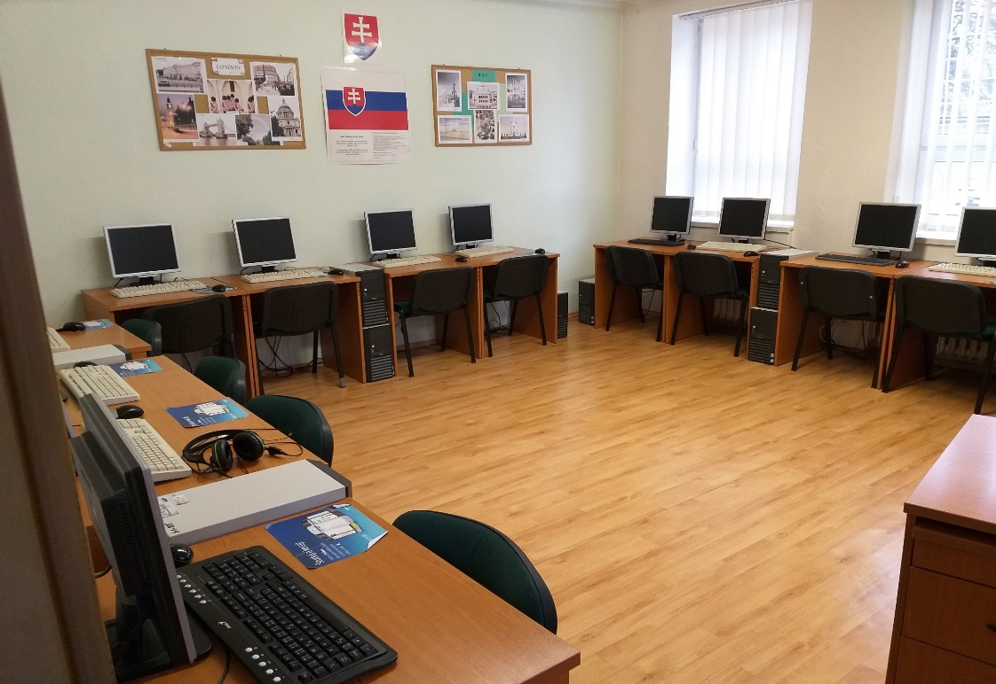
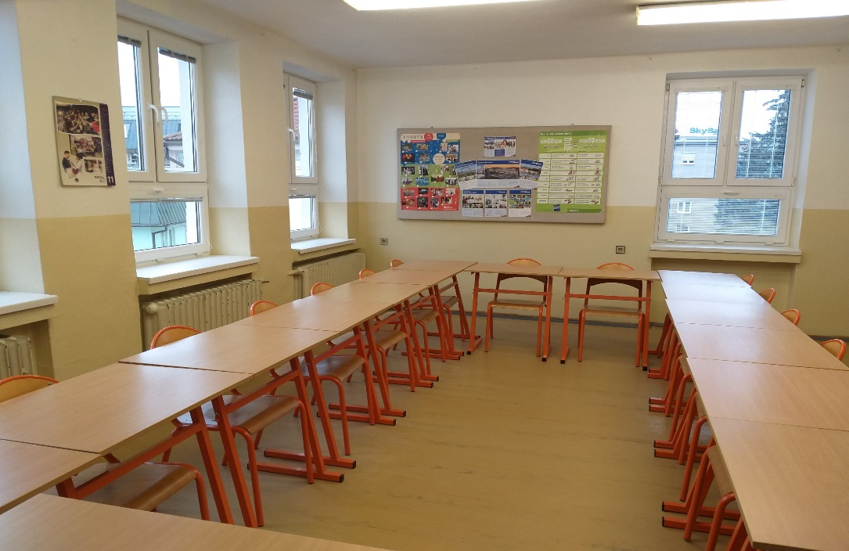
Učebne :
Jazyková učebňa
Jazykové laboratórium

Slide 5
Aktivity v rámci vyučovania :
interaktívne cvičenia v jazykovom laboratóriu
aktivity pri príležitosti Európskeho dňa jazykov
súťaž prezentácií v nemeckom jazyku

Slide 6
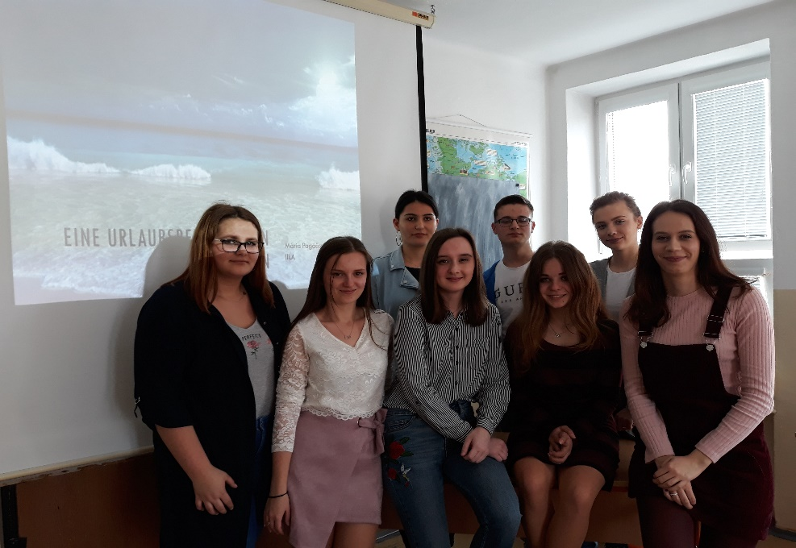
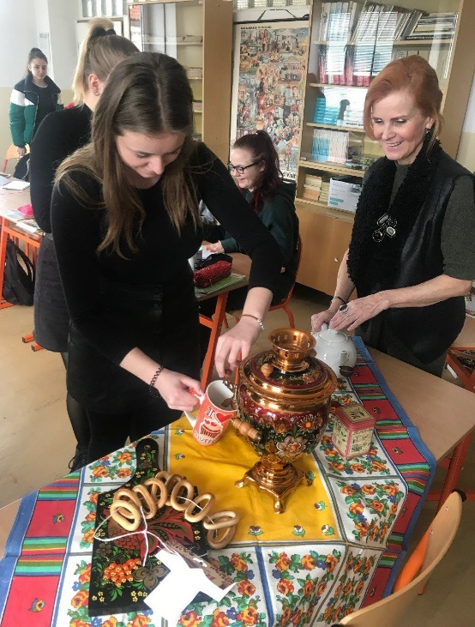
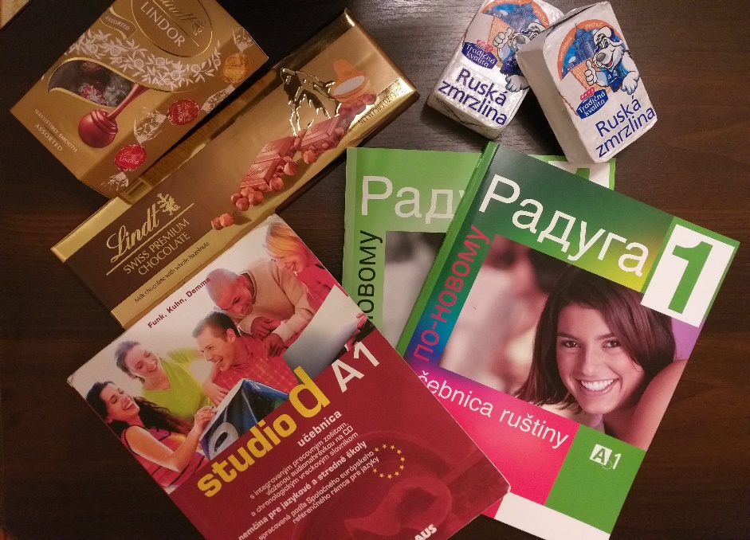
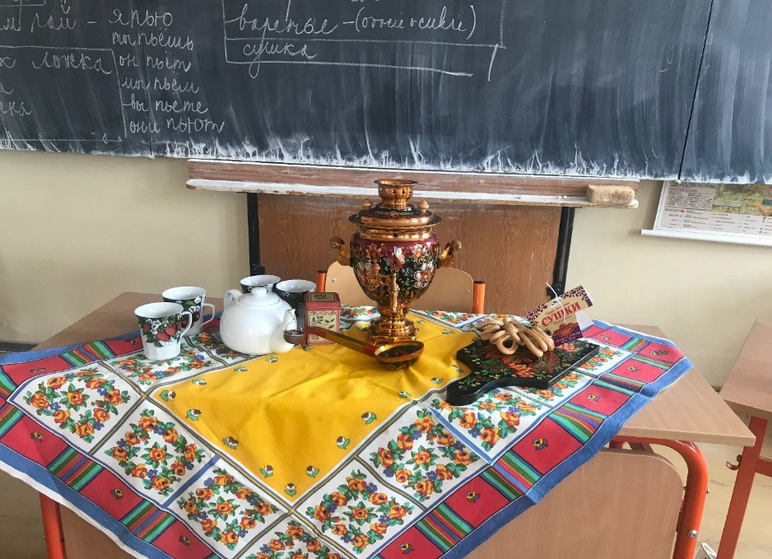

Slide 7
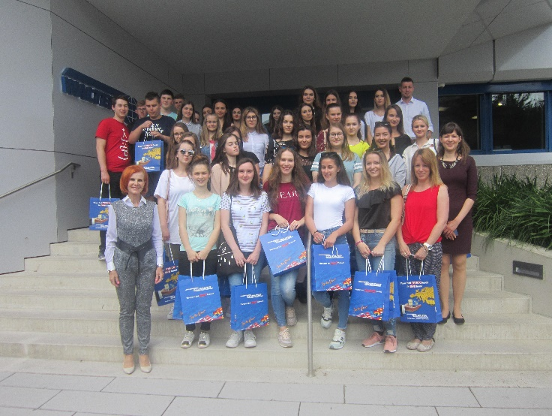
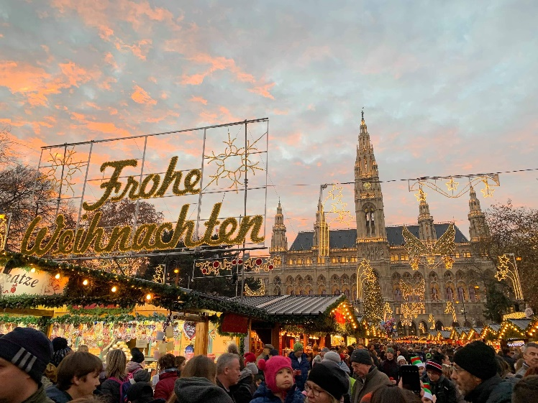
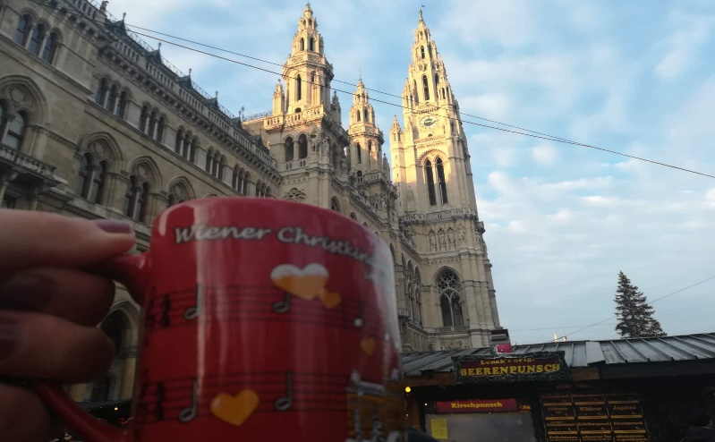
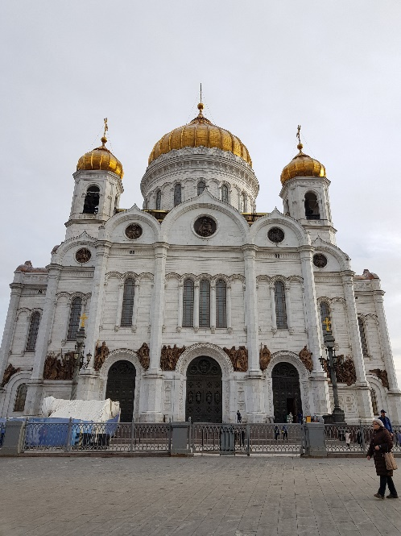
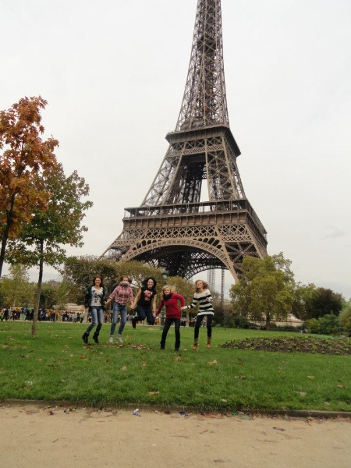
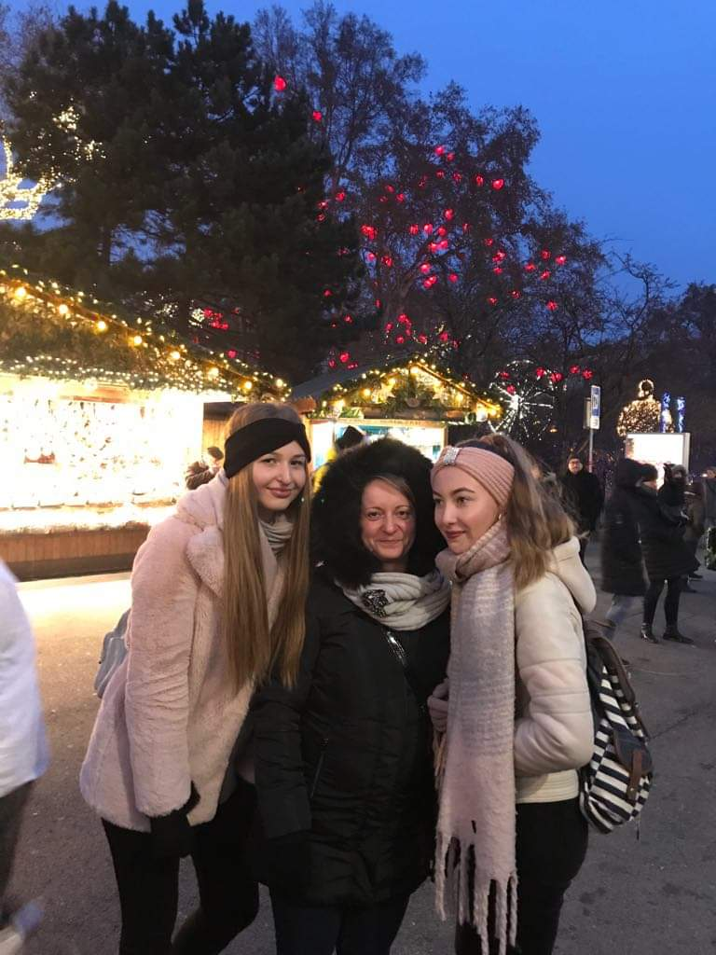
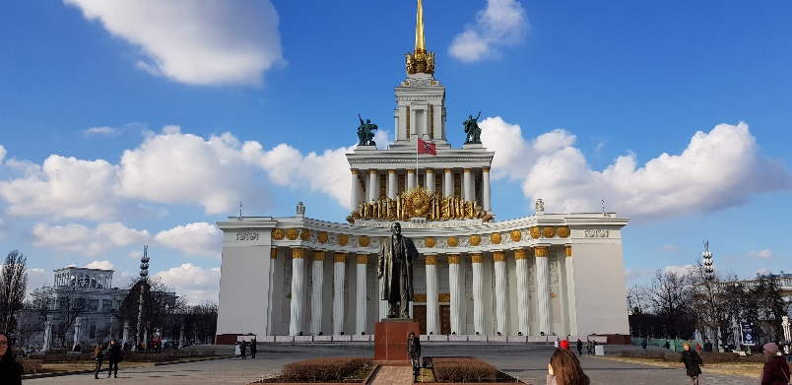
Exkurzie : WIEN PARIS MOCKBA

